Slide 1

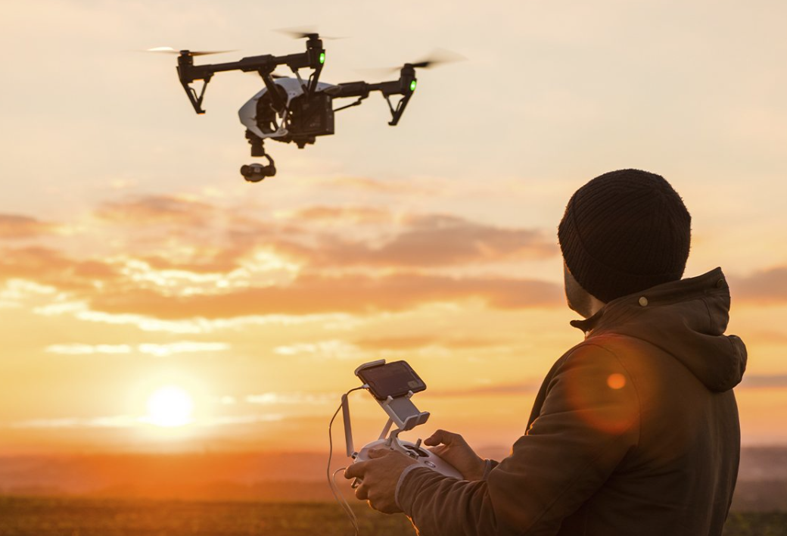


l Chapter 1 l
프로젝트 결론
“내가 원하는 때의 드론 비행하기 좋은 지역은 어디일까?”
크롤링을 통한 데이터 추출
통계적 분석을 통한 지표 정의
데이터 전처리(결측치 처리, eda)
정제된 데이터를 통한 시각화
-> url
01
[ 4 조]

Slide 2
발전 방향
1. 이후 사용자 데이터들을 수집
-> 추후 수집된 데이터를 통해 지표 최신화 (ex) 추천지표…etc)
2. 실시간 기상데이터를 활용
-> 시간별 데이터 분석 결과 제공

